Slide 1
Речевое развитие детей младшего дошкольного возраста.
Пед.совет
Воспитатель Галанина А.Н.
МБДОУ д.с. № 4 г. Вязьма

Slide 3
«Ум ребенка находится на кончиках его пальцев» В.А. Сухомлинский
Для развития речи детей я использую в своей работе пальчиковые игры и нетрадиционные т.х.
Организованные пальчиковые игры,постановка сказок сопровождаемые речью, превращаются в своеобразные маленькие спектакли. Они увлекают детей и приносят им радость…

Slide 4
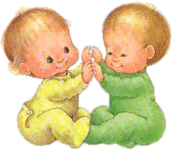
Чтобы помощь ребенку была эффективной, взрослому необходимо четко представлять, что должен знать и уметь ребенок в данный конкретный период своего развития. И уже с учетом этого строить свои занятия.

Slide 5
3 года
1.Связь слов в предложении налажена с помощью окончаний и предлогов, употребляются союзы, используются все основные части речи. 2. Словарный запас характеризуется не только словами чисто бытовой тематики, встречаются слова оценочного значения, слова обобщения. 3. Звукопроизношение еще не полностью соответствует норме. 4. Любит слушать сказки. 6. Понимает несложные сюжетные картинки.

Slide 6
1. Словарный запас достигает 2000 слов. 2. В речи все меньше ошибок на словоизменение основных частей речи. 3. У многих детей звукопроизношение нормализовалось. 4. Хорошо развитая в данном возрасте непроизвольная память позволяет запомнить большое количество стихотворных произведений наизусть.
4 года

Slide 7
✓негативные факторы в период беременности и родов;
✓«педагогическая запущенность»;
✓частые болезни, инфекции, травмы до 3 лет;
✓наследственные факторы;
✓снижение слуха;
✓анатомические особенности челюстно-лицевого аппарата.
Причины нарушения речи:

Slide 8
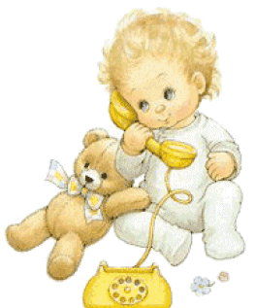
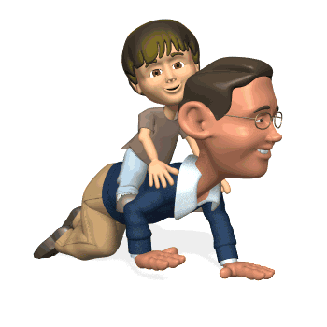
Что помогает развить речь ребенка:
✓прогулки;
✓чтение сказок, потешек, стихотворений;
✓разговор по телефону;
✓игры.

Slide 9
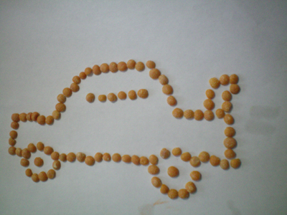
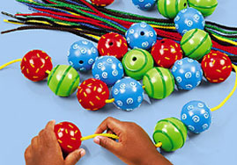
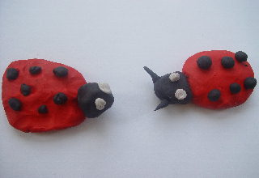
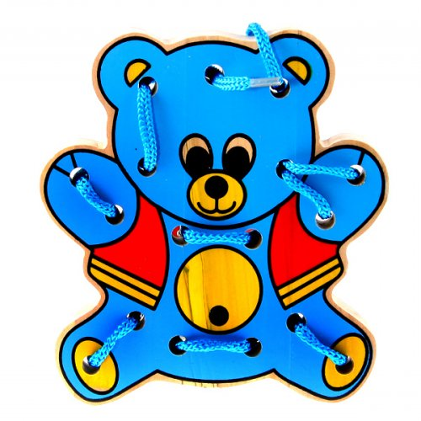
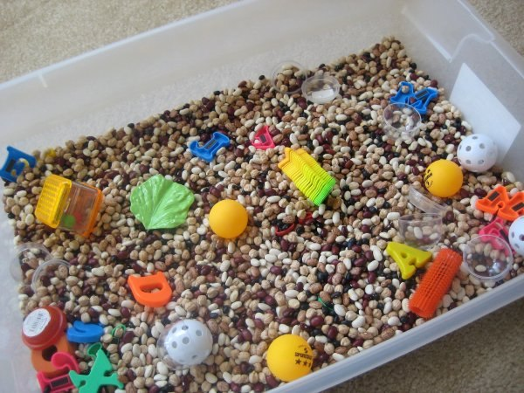
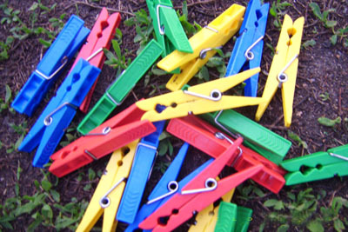
Что следует развивать у ребенка:
✓мелкую моторику

Slide 10
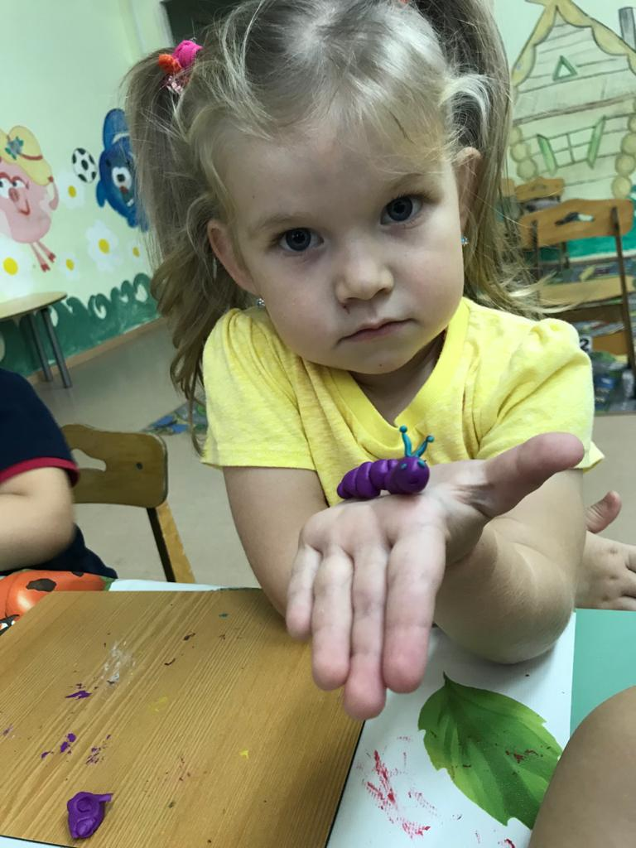
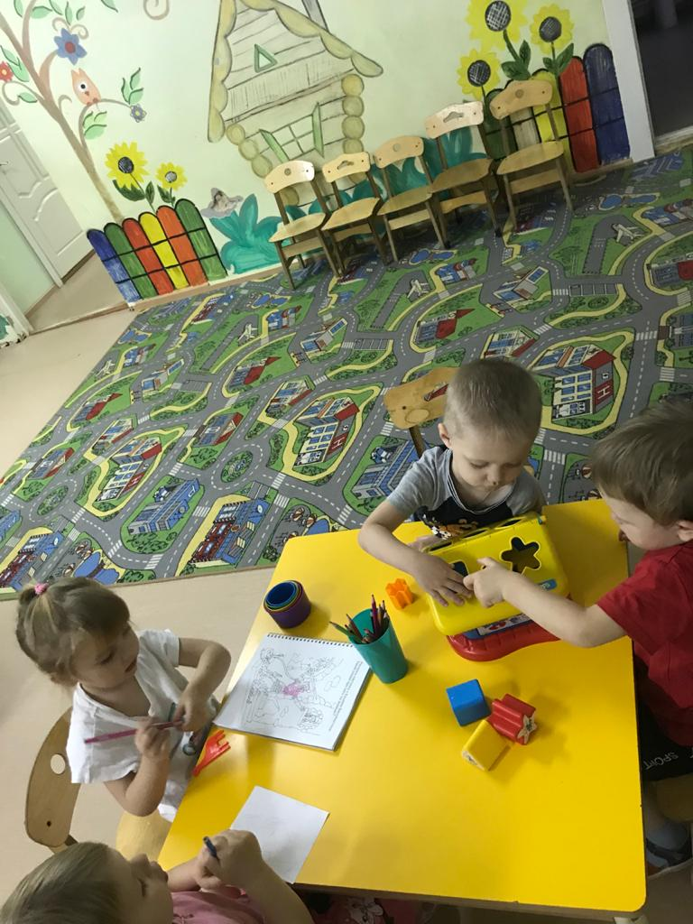

Slide 11
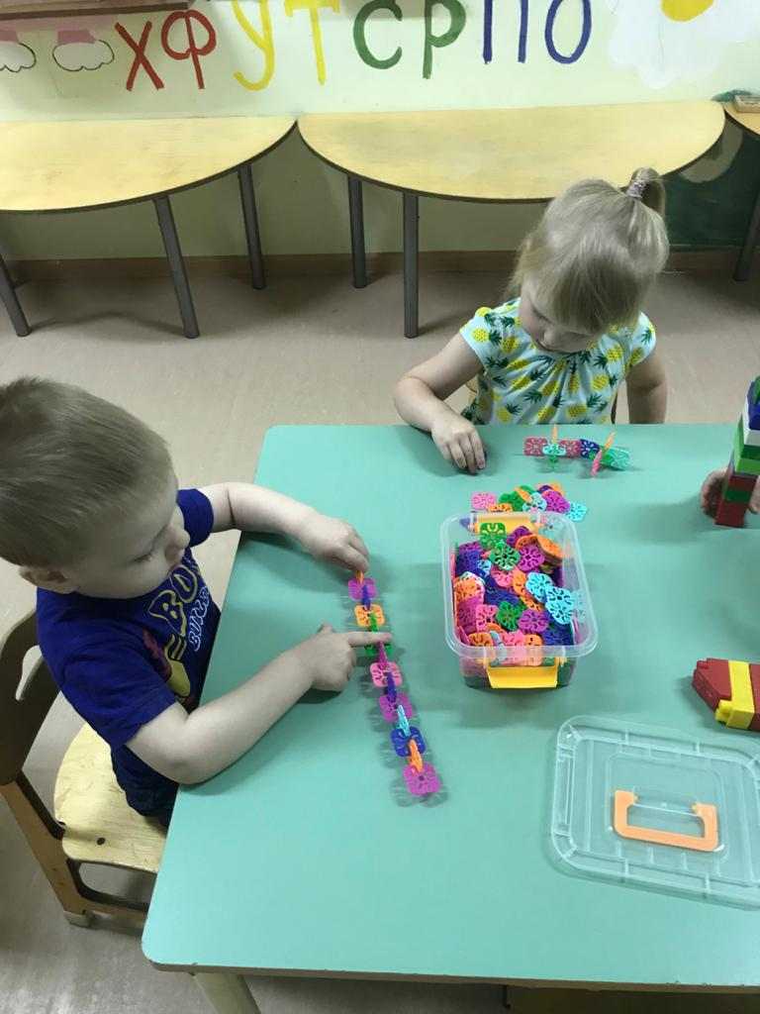
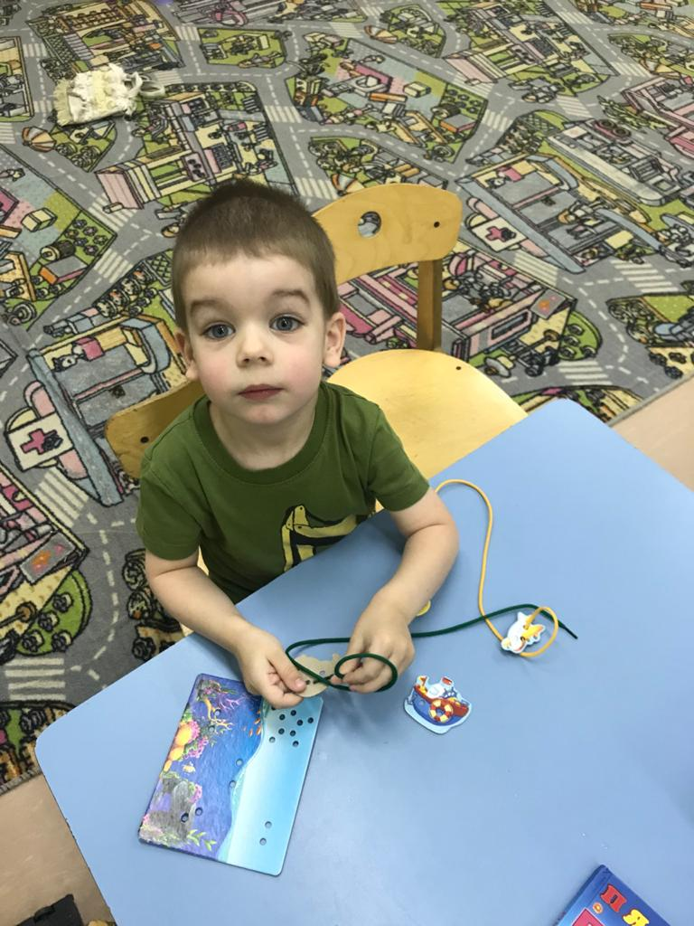

Slide 12
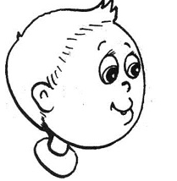
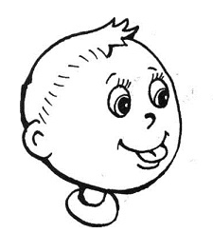
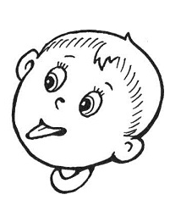
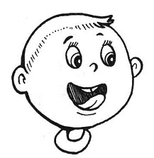
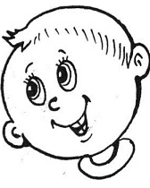
✓артикуляционную моторику:
Рыбка
Лопаточка
Чашечка
Иголочка
Лошадка

Slide 13
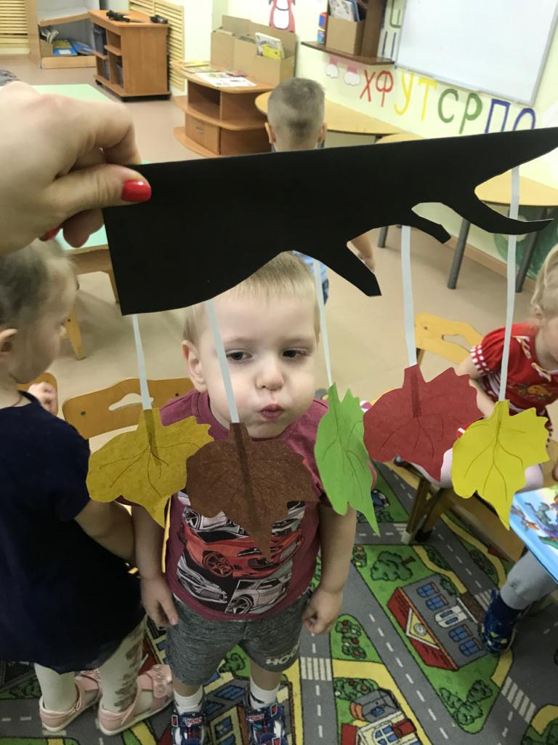
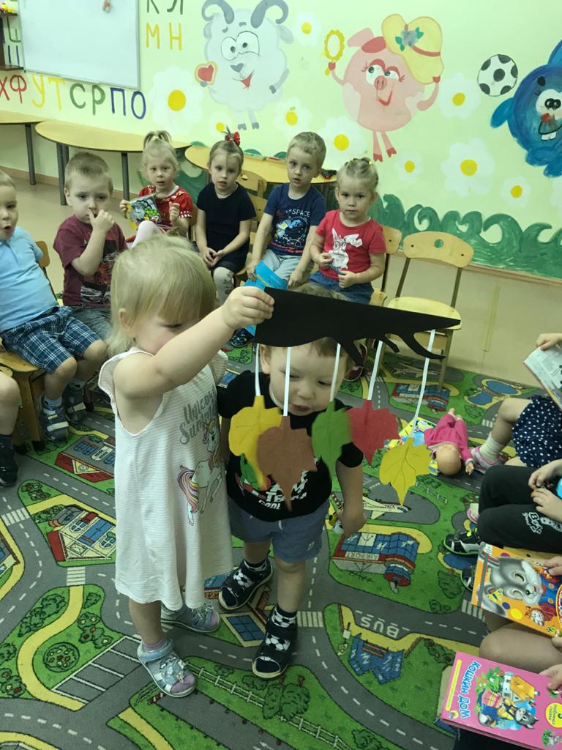
Развиваем речевое дыхание (Рука вверх – дети громко издают звук «У»…)
р

Slide 14
«Учимся говорить по сказке»
Сказка рассматривается одну неделю.
Особое место занимает использование в качестве
дидактического материала мнемотаблиц и коллажей для пересказа сказки.
Через сказку дети знакомятся с сезонными явлениями природы. Также знакомятся с буквами и учатся правильно произносить звуки, разгадывать загадки, составлять предложения, играть в игры на внимание. Все эти методы и приемы обеспечивают эффективное запоминание, сохранение и воспроизведение информации.

Slide 16
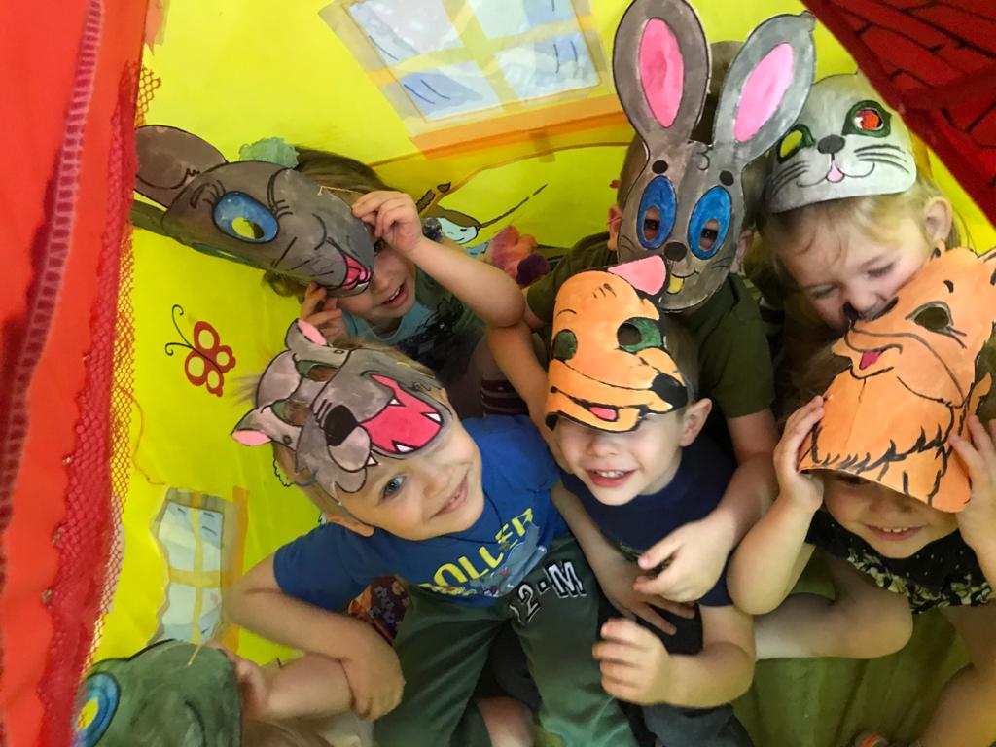
Постановка сказки «Теремок»

Slide 18
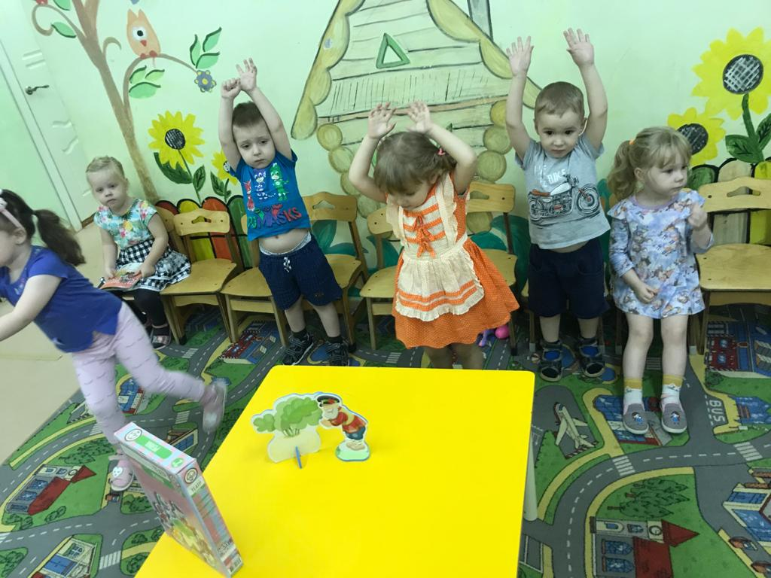
«Репка»

Slide 19
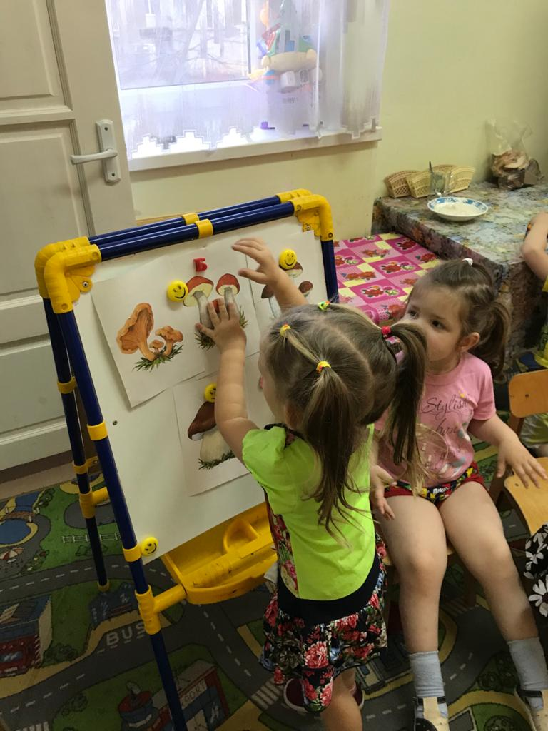
«Сьедобные-не сьедобные грибы»

Slide 20
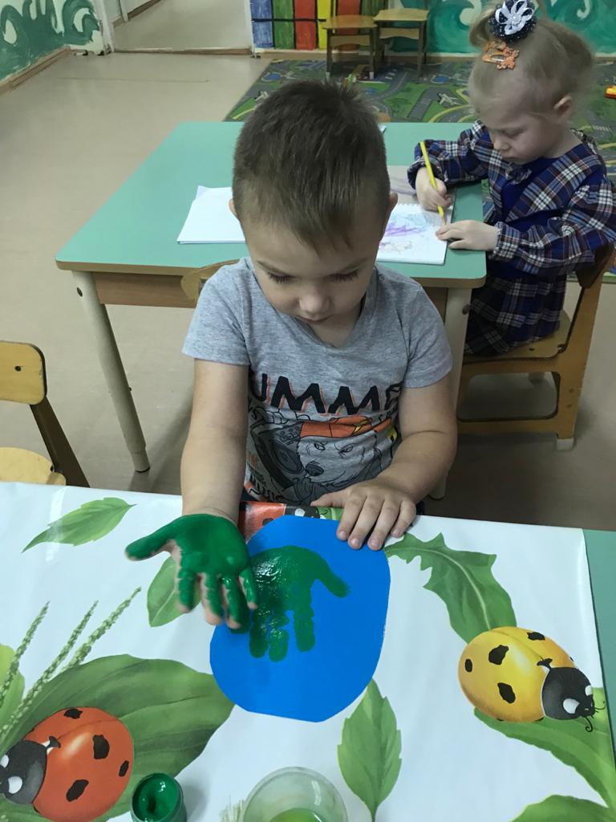
Изготовление открыток ко дню матери…

Slide 24
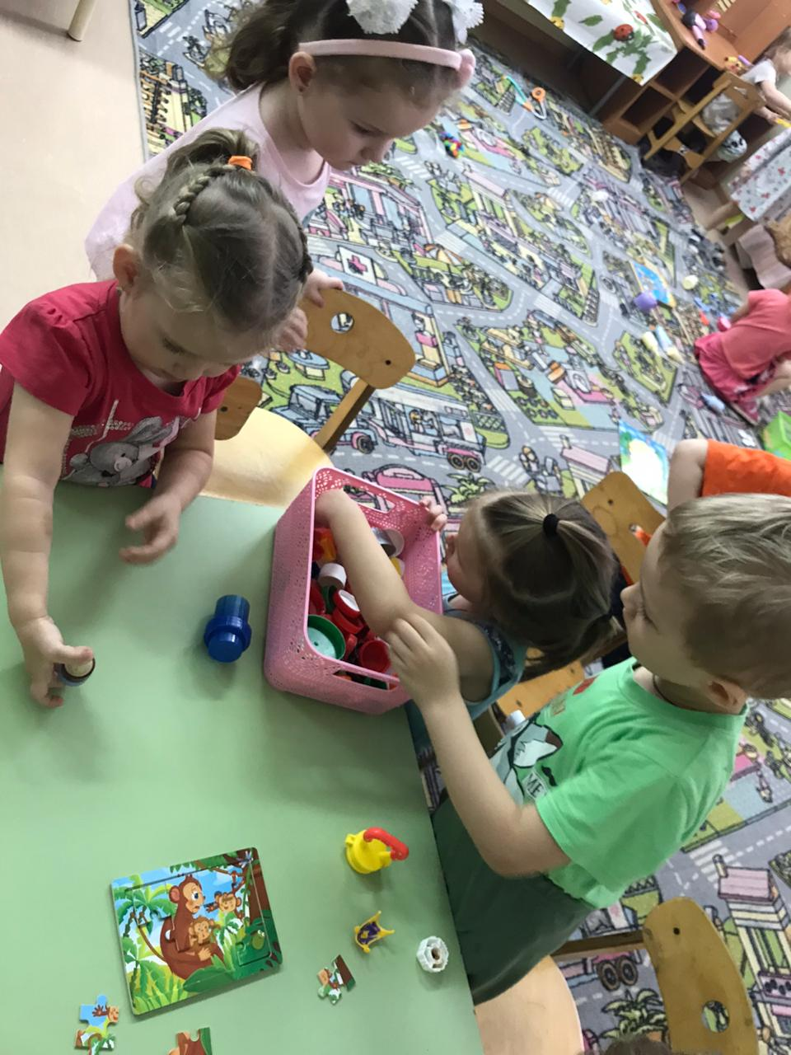

Slide 25
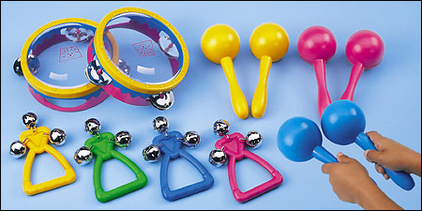
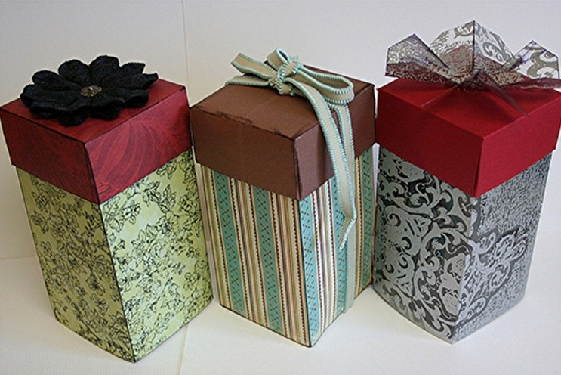
✓слуховое восприятие

Slide 27
Игра «Что звучит?»
Игра «Найди Пару»
Игра «Тише-громче»…

Slide 28
В конце всегда закрепляю действия проводившиеся за занятии…Провожу рефлексивный круг «Что было, что понравилось…»

